Slide 1
Product Governance – Funzionalità previste
Bozza
Gestione prodotti
Inserimento anagrafica (o recupero da fonti alimentanti) nuovo prodotto
Associazione modello
Data entry per passaggio parametri (con eventuale upload via excel)
Funzionalità per il calcolo
Gestione esito e output del calcolo
Gestione storico elaborazioni
Funzionalità per il calcolo massivo
Funzionalità per lo scarico su excel dei risultati
Visualizzazione dei dati delle fonti alimentanti
Dati anagrafici
Serie storiche
Curve di mercato
Configurazione modelli
Associazione entry point procedura phyton
Definizione parametri input
2

Slide 2
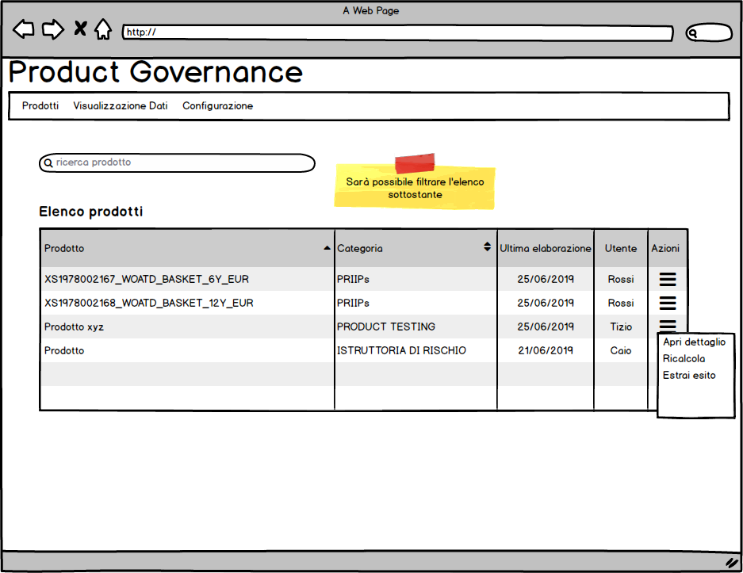
Product Governance - wireframe
Bozza
Homepage
Elenco prodotti configurati con evidenza dell’ultima elaborazione effettuata
Possibilità di filtrare la ricerca
Per ogni prodotto menu contestuale con funzionalità specifiche
2

Slide 3
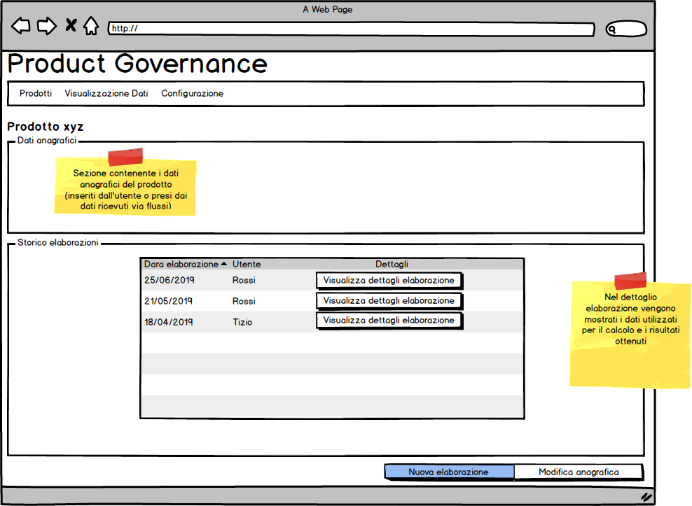
Product Governance - wireframe
Bozza
Dettaglio prodotto
Sezione con dati anagrafici
Storico elaborazioni
Per ogni elaborazione sarà possibile visualizzare tutti i dati utilizzati e i risultati ottenuti
2

Slide 4
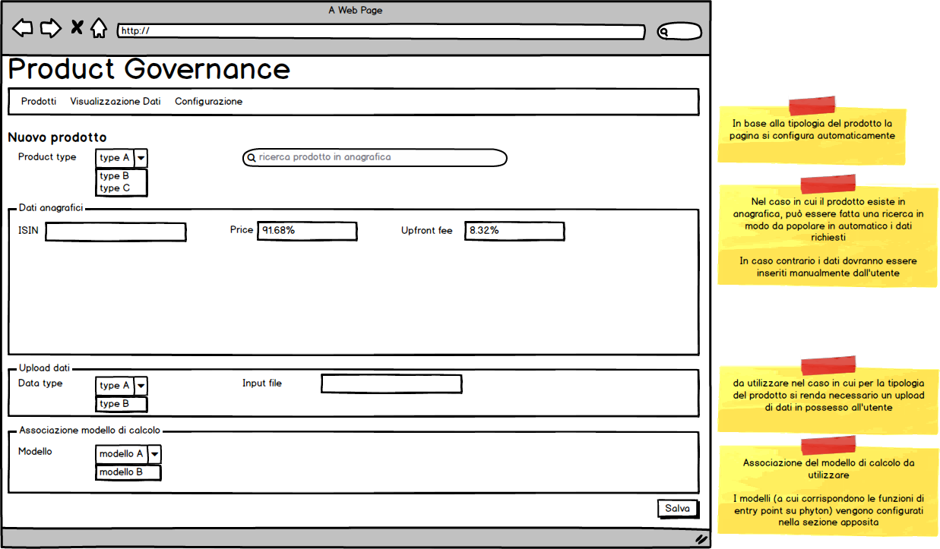
Product Governance - wireframe
Bozza
Inserimento nuovo prodotto
2

